Slide 1

第10章：状态图

Slide 2

本章内容
状态和状态机
如何阅读状态机图
如何绘制状态机图
状态机图应用说明

Slide 3
本章内容
状态和状态机
如何阅读状态机图
如何绘制状态机图
状态机图应用说明

Slide 4

状态、状态表示法及状态机
状态是指在对象生命周期中满足某些条件、执行某些活动或等待某些事件的一个条件和状况
状态机是用来展示状态与状态之间转换的图

Slide 5
本章内容
状态和状态机
如何阅读状态机图
如何绘制状态机图
状态机图应用说明

Slide 6
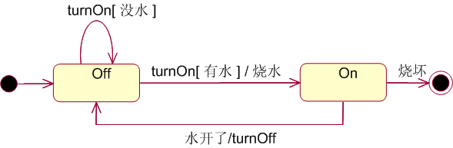
阅读最简单的状态图
状态图中最为核心的元素
用圆角矩形表示的状态（初态和终态例外）
在状态之间的、包含一些文字描述的有向箭头线，这些箭头线称为转换
举例：一个电水壶的状态图

Slide 7
一个转换是两个状态之间的一种关系，表示对象将在第一个状态中执行一定的动作，并在某个特定事件发生时且满足特定条件时进入第二个状态。

Slide 8
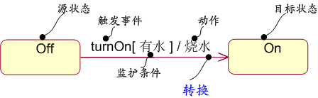
转换的五要素
源状态：即受转换影响的状态
目标状态：当转换完成后对象的状态
触发事件：用来为转换定义一个事件
监护条件：布尔表达式，决定是否激活转换、
动作：转换激活时的操作

Slide 9
触发事件
它是用来转换定义一个事件，当源状态中的对象接收到这个事件时，会使转换合法地激活。
事件类型 | 描述 | 语法
调用事件 | 接收一个对象显式的同步调用请求 | 方法名（参数）
改变事件 | 对布尔表达式值的修改 | When（表达式）
信号事件 | 接收对象间显式的命名的异步通信 | 信号名（参数）
时间事件 | 一个绝对时间的到达或相对时间的消耗 | After（时间）

Slide 10
读图小结
与状态off相关的转换有两个，其触发事件都是turnOn，只不过其监护条件不同。如果对象收到事件turnOn，那么将判断壶中是否有水；如果[没水]，则仍然处于off状态；如果[有水]则转为on状态，并执行“烧水”动作
而与状态on相关的转换也有两个，如果“水开了”就执行turnOff，关掉开关；如果烧坏了，就进入了终态了

Slide 11
复杂转换
转换类型 | 描述 | 语法
外部转换 | 对事件做出响应，引起状态变化或自身转换，同时引发一个特定动作，如果离开或进入状态将引发进入转换、离开转换 | 事件(参数)[监护条件]/动作
内部转换 | 对事件做出响应，并执行一个特定的活动，但并不引起状态变化或进入转换、离开转换 | 事件(参数)[监护条件]/动作
进入转换 | 当进入某一状态时，执行相应活动 | entry/活动
退出转换 | 当离开某一状态时，执行相应活动 | exit/活动

Slide 12
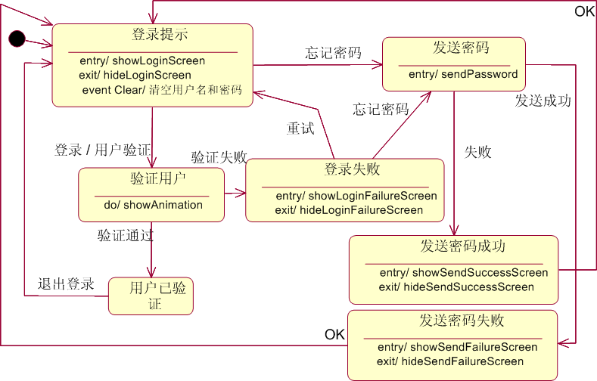
阅读带有复杂转换的状态图

Slide 13
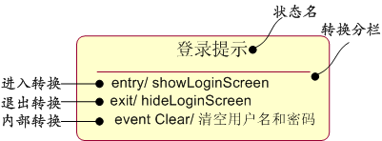

各种转换的区别
进入和退出转换：当进入或退出一个状态时，执行某个动作。
内部转换：用来处理一些不离开该状态的事件
动作：当对象处于一个状态的同时，对象做着某些工作，并一直继续到被某个事件中断
动作

Slide 14
活动：当对象处于一个状态时，它一般是空闲的，在等待一个事件的发生。但是某些时间，你可能希望描述个正在进行的活动。在处于一个状态的同时，对象做着某些工作，并一直继续到被某个事件中断
延迟事件：延迟事件是一种特殊的事件，它是指该事件不会触发状态的转换，当对象处于该状态时事件不会丢失，但会被延迟执行。例如，当E-mail程序中正 在发送第一封邮件时，用户下达发送第二封邮件执令就会被延迟，但第一封邮件发送完成后，这封邮件就会被发送。这种事件就属于延迟事件

Slide 15
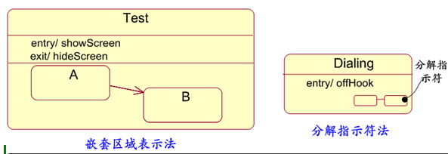
复合状态是指包含一个或多个嵌套状态机的状态，也称为子状态机状态，它所包含的状态称为子状态。

Slide 16
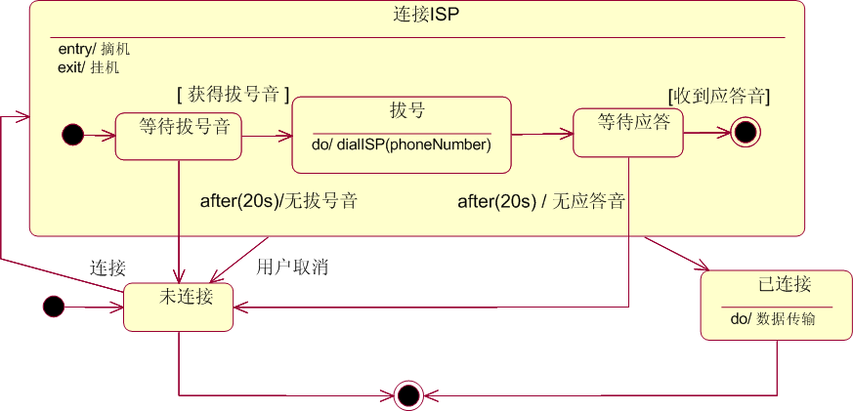
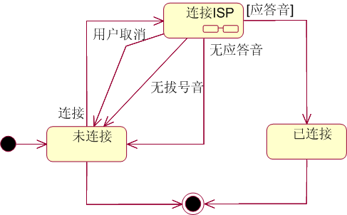
顺序复合状态图
举例：ADSL拨号过程状态图

Slide 17
并发复合状态
如果在一个复合状态中，包含两个或多个并发执行的子状态机，那么这个复合状态就称为并发复合状态或正交复合状态。这些并发子状态机是相互独立的计算过程，当进入一个并发复合状态时，每个并发区域中都有一个直接子状态被激活。

Slide 18
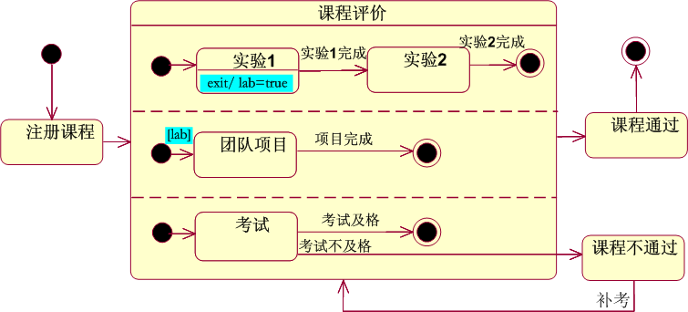
并发复合状态图

Slide 19
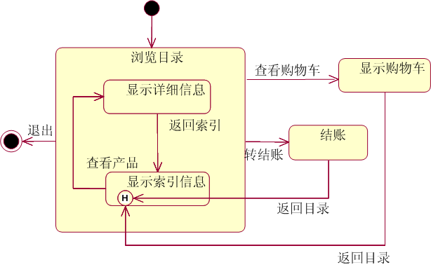
历史
“一个圆圈中加上字母H”，用来表示历史状态的。
图的含义：当从状态“结账”和“显示购物车”返回子状态“显示索引信息”时，将进入的是离开时的历史状态。也就是说，转到购物 车或结账区之后， 再回到“浏览目录”的 页面时，其中的内容 是不变的，仍然保留 原来的信息。

Slide 20
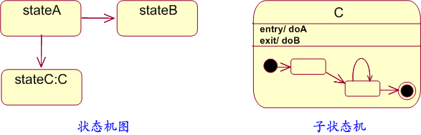
子状态机
将子状态机单独定义，并对其进行命名（通常以大写字母开头），然后在需要使用的地方来引用它

Slide 21
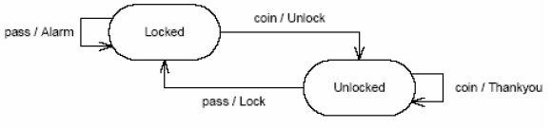
思考题
一个地铁十字转门的状态机图，说说该图的意思？

Slide 22
本章内容
状态和状态机
如何阅读状态机图
如何绘制状态机图
状态机图应用说明

Slide 23
绘制状态机图
绘制状态机图的理想步骤是：
寻找主要的状态，
确定状态之间的转换，
细化状态内的活动与转换，
用复合状态来展开细节

Slide 24
绘制状态机图
举例：一个航班机票预定系统
（1）寻找主要状态：
在刚确定飞机计划和有人预订机票之前，是没有任何预订的，处于“无预订”状态
对订座而言有“部分预订”和“预订完”两种状态
当航班快要起飞时，显然要“预订关闭”

Slide 25
绘制状态机图
（2）确定状态间转换
目标 源 | 无预订 | 部分预订 | 预订完 | 预订关闭
无预订 |  | 预订() |  | 关闭()
部分预订 | 退订(),使预订人=0 |  | 预订(),无空座 | 关闭()
预订完 |  | 退订() |  | 关闭()
预订关闭

Slide 26
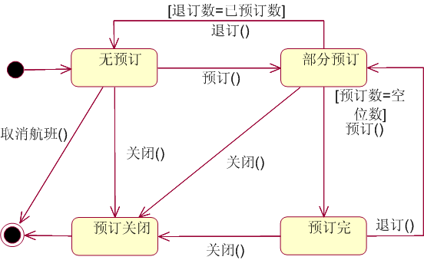
绘制状态机图
（2）确定状态间转换，绘制初步状态图

Slide 27
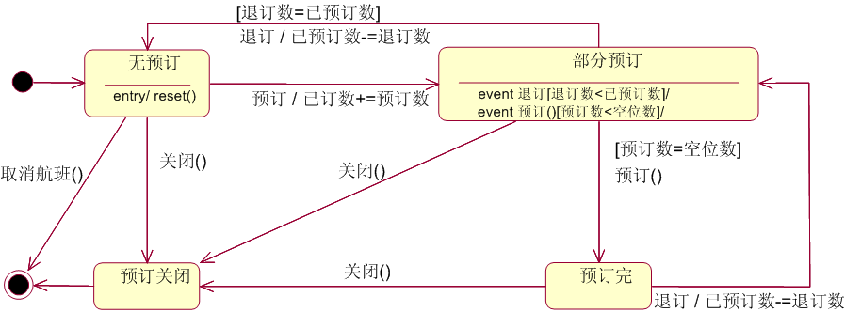
绘制状态机图
细化状态内的活动与转换

Slide 28
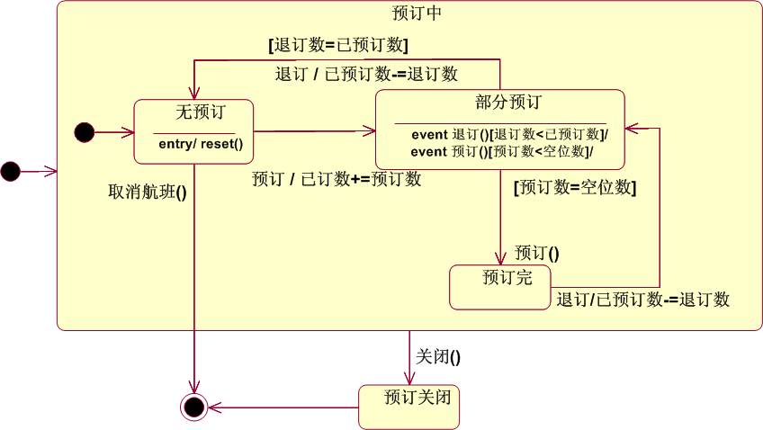
绘制状态机图
使用复合状态

Slide 29
本章内容
状态和状态机
如何阅读状态机图
如何绘制状态机图
状态机图应用说明

Slide 30
状态机应用说明
对对象生命周期建模：主要描述对象能够响应的事件、对这些事件的响以及过去对当前行为的影响
对反应型对象建模：这个对象可能处于的稳定状态、从一个状态到另一个状态之间的转换所需的触发事件，以及每个状态改变时发生的动作
状态机图既可以用来表示一个业务领域的知识，也可以用来描述设计阶段对象的状态变迁

Slide 31
本章内容回顾
“状态”和“状态机”的概念和UML表示法
简单状态机图、包含复杂转换的状态机图以及包含复合状态的状态机图的阅读方法
状态图的绘制过程：确定状态，分析状态间的转换，细化活动与内部转化，通过复合状态来组织
简明地点出状态图的两大功能：对对 象的生命周期建模以及对反应型对象 的行为建模

Slide 32
本章习题
习题——3,6
用状态图描述一个普通电梯的升、降、空闲等过程。

Slide 34
复印机的工作过程大致如下：未接到复印命令时处于闲置状态，一旦接到复印命令则进入复印状态，完成一个复印命令规定的工作后又回到闲置状态，等待下一个复印命令；如果执行复印命令时发现没纸，则进入缺纸状态，发出警告，等待装纸，装满纸后进入闲置状态，准备接收复印命令；如果复印时发生卡纸故障，则进入卡纸状态，发出警告等待维修人员来排除故障，故障排除后回到闲置状态。请用状态图描绘复印机的行为。

